Slide 1
Раздел 3. Измерение электрических параметров кабелей и проводов
Тема 3.1. Измерение электрического сопротивления токоведущих жил и изоляции

Slide 2
Общие сведения
Электрическое сопротивление изоляции является основной характеристикой электроизоляционных материалов.
Кабели, за исключением оптического кабеля связи представляет собой такое электротехническое изделие, в котором сочетаются материалы с весьма низким и высоким электрическими сопротивлениями. Электрическое сопротивление металлических элементов конструкции кабеля должно быть как можно меньше, оно зависит от материалы и температуры.

Slide 3
Кабели перед измерением должны быть выдержаны при температуре, в условиях которой проводятся измерения, по крайней мере, в течение нескольких часов. Температура при измерениях должна быть определена с погрешностью не более 2⁰ С.
Если температура Т при измерениях отличается от 20⁰ С, то после измерений производится пересчет сопротивления на температуру 20⁰ С:
R₂₀=R_{T}/[1+α(T-20)],

Slide 4
где α –средний температурный коэффициент (ТК) сопротивления;
R₂₀, R_{T} – электрические сопротивления при температуре 20⁰С и Т (соответственно).
Если известен материал токопроводящей жилы и защитных экранов, то можно определить их сопротивления путем предварительного расчета
R₂₀=kρl/S,
где l-длина образца;
ρ – удельное электрическое сопротивление металла;

Slide 5
S – сечение жилы;
k - коэффициент, учитывающий влияние скрутки проволок в жиле (k =1,02 -:- 1,03).
Численные значения α и ρ являются табличными данными.
Измерение электрического сопротивления металлических элементов конструкции кабеля производят, как правило, при постоянном токе. Исключение составляют измерения электрического сопротивления ТПЖ большего сечения у некоторых типов силовых кабелей, для которых сопротивление определяют также и на промышленной частоте.

Slide 6
Электрическое сопротивление не должно превышать величины, соответствующей номинальному сечению кабеля.
При контроле кабельных изделий сопротивление токопроводящей жилы обычно измеряют при постоянном токе, т.к. это самый простой и однозначные метод. При переменном токе сопротивление несколько больше, чем при постоянном.
Под влиянием электромагнитного поля переменный ток неравномерно распределяется по перечному сечению жилы, и плотность тока

Slide 7
во внешних повивах, несколько выше, чем во внутренних (поверхностный эффект), что ведет к увеличению активного сопротивления.
Возрастание активного сопротивления при частоте 50 Гц при сечении жилы до 150 мм² менее 1%, однако с увеличением сечения эта разница быстро возрастает, состовляя при сечении жил 1000 мм² от 5 до 15% в зависимости от конструкции ТПЖ и кабеля.

Slide 8
Определение электрического сопротивления токопроводящих жил от 2 Ом и более может быть выполнено с помощью двухзажимного одинарного моста. Здесь нужно только учитывать, что некоторую погрешность вносит сопротивление проводов, которые соединяют измеряемое сопротивление с мостом. Эту погрешность можно учесть, если отдельно измерить сопротивление подводящих проводов, соединив их накоротко перемычкой.

Slide 9
Существуют одинарные мосты с четырехзажимной схемой, в которых соединительные провода r₁ и г₁′ входят в плечи моста, и таким образом практически исключается их влияние на точность измерения. Таким мостом можно измерять сопротивление от 0,1 Ом и более.
Сопротивление менее 0,1 Ом обычно измеряется с помощью четырехзажимного двойного моста.

Slide 10
Измерение электрического сопротивления изоляции кабельных изделий производят при постоянном напряжении. Если к измеряемому образцу приложить постоянное напряжение, то в первый момент в цепи будет протекать ток, обусловленный электрической емкостью образца (или процесами быстрой поляризации). С течением времени ток уменьшается и достигает в конечном итоге постоянного значения. Этот ток называется током сквозной проводимости Iск.

Slide 11
Зависимость тока от времени :

Slide 12
В стандартизованных методиках измерения нормируется время с момента подключения напряжения до момента отсчета показаний измерительного прибора. Таким образом, производится измерение некоторого условного значения. Для определения тока сквозной проводимости необходимо весьма длительное время.
При измерении значений сопротивления изоляций более 10¹¹ Ом используют приборы с усилителями.

Slide 13
Если на входе усилителя применить преобразователь постоянного напряжение в переменное, то усиление переменного напряжения осуществляется легче, и усилители работают стабильнее.
Для стабилизации коэффициента усиления и работы прибора применяют схемы с отрицательной обратной связью. Чувствительность применяемых приборов зависит от помех при измерениях, поэтому все соединения должны быть экранированы. Напряжение питания не должно иметь пульсаций.

Slide 14
Измерение электрического сопротивления изоляции при длительно допустимой температуре нагрева жил кабелей должно быть проведено на образцах длиной не менее 3 м после выдержки их при заданной температуре не менее 2 ч.
Измерение электрического сопротивления изоляции одножильных кабелей на напряжение до 1 кВ включительно с пластмассовой оболочкой должно быть проведено в воде на образцах кабеля длиной не менее 5 м. Концы кабелей должны быть выведены из воды на длину не менее 0,5 м.

Slide 15
Определение электрического сопротивления одинарным мостом постоянного тока.

Slide 16
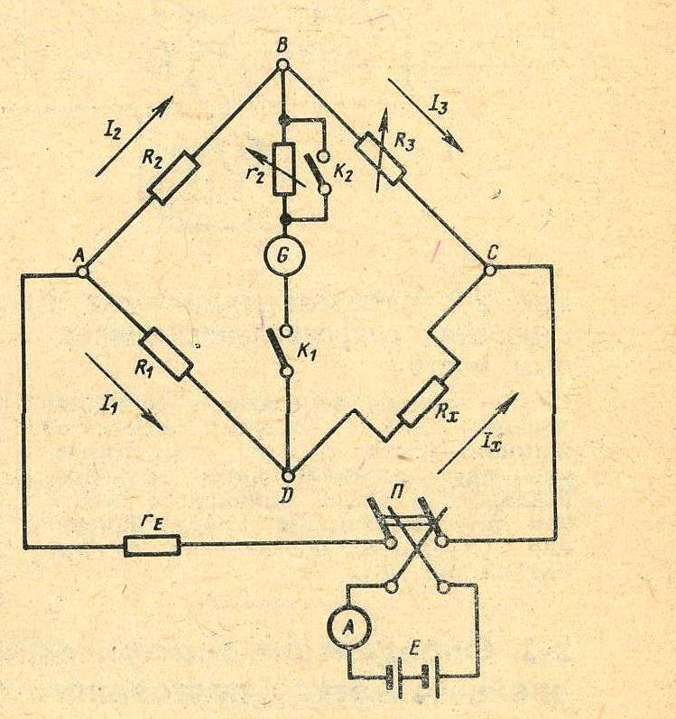
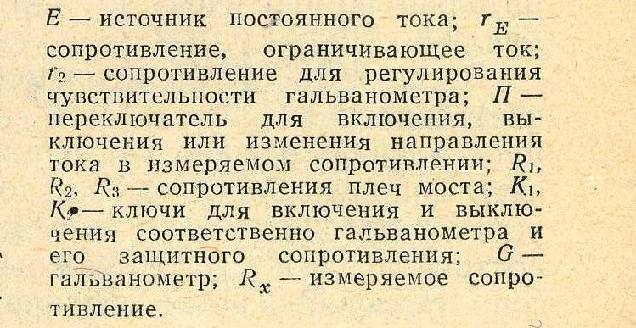

Slide 17
Принципиальная схема измерения сопротивления R_{x} по двухзажимной схеме одинарным мостом представлена на рисунке 2.1
При уравновешенном мосте ток гальвонометра равен нулю и потенциалы точек B и D одинаковы.
При равенстве потенциалов точек В и D падения напряжения на сопротивлениях (плечах) R₁ и R₂ равны между собой, также равны падения напряжения на сопротивлениях R₃ и R_{x}, т.е.

Slide 18
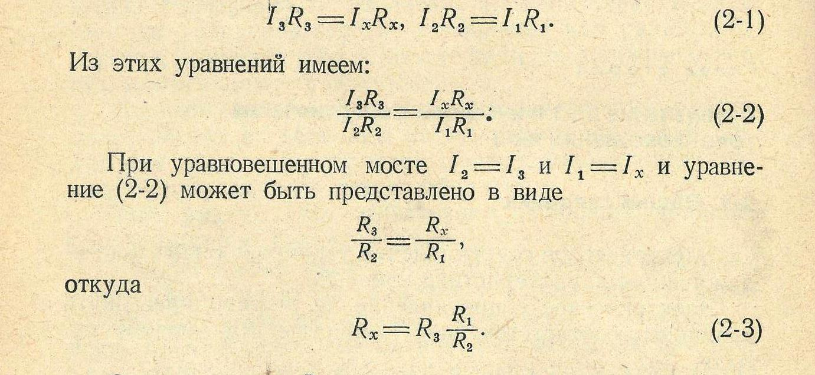

Slide 20
Сопротивление подводящих проводов и переходные сопротивления контактов можно учесть, если произвести два измерения. При первом измерении следует уравновесить мост, замкнув с помощью перемычки накоротко подводящие к Rx (кабелю) провода.

Slide 21
Второе измерение выполняют после снятия перемычки. Разности результатов измерений дает истинное сопротивление жил. Для расширение пределов применения одинарного моста его выполняют также по четырехзажимной схеме. Это позволяет снизить минимальную величину измеряемого сопротивления до 0,1 Ом.
При измерении одинарным мостом по четырехзажимной схеме применяют раздельное подключение элементов моста к измеряемому сопротивлению. (рис. 2-2)

Slide 22
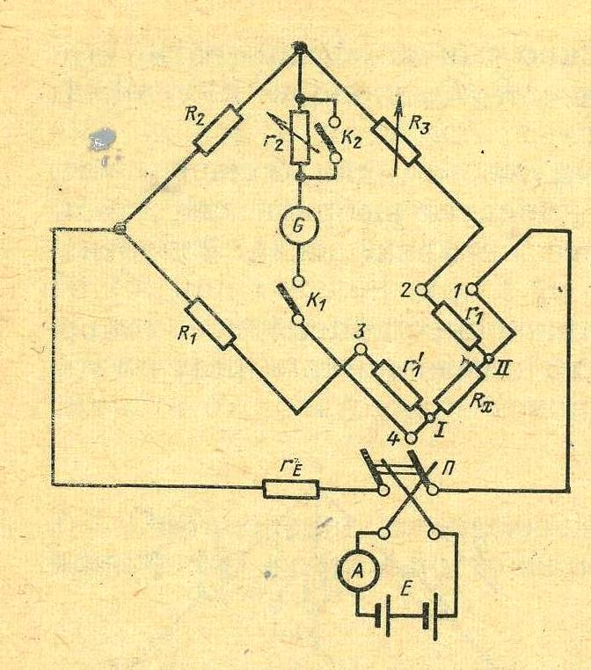
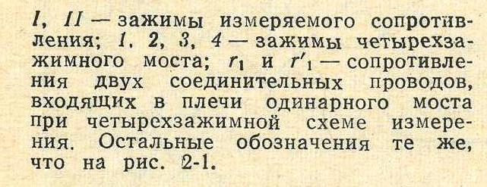

Slide 23
При таком включении сопротивления двух соединительных проводников входят в сопротивления плеч моста, а сопротивления двух других соединительных проводников входят в цепь гальвонометра и источника питания, чем практически исключается влияние этих проводников на точность измерения.
Суммарное сопротивление соединительных проводов в четырехзажимной схеме одинарного моста должно быть не более 0,01 Ом при измерении на кабельных изделиях, намотанных на барабаны или бухты и не более 0,005 Ом во всех других случаях.

